Slide 1

ESTADO DE AVANCE N°1
CFD Servicios
Plataforma de Agenda Online para Empresa de Limpieza
Fernando Zárate Martínez
Líder de Proyecto / Frontend
Gabriel Avendaño Campos
Backend / DBA
TPY1101 — Taller Aplicado de Programación
Analista Programador · Duoc UC · 2026

Slide 2
CONTEXTO
El cliente: CFD Servicios
Sitio ACTUAL
Solución PROPUESTA
cfdservicios.cl
Plataforma Fullstack
PHP en hosting compartido (WebHostChile) Solo informativo — sin login, sin agenda, sin pagos Cotizaciones y reservas 100% por teléfono Sin base de datos de clientes ni historial
React 18 + Spring Boot 3 (migración desde PHP) Catálogo de servicios con disponibilidad horaria Sistema de reservas .Dashboard admin con métricas y reportes
→

Slide 3
PROBLEMA
¿Por qué falla el modelo actual?
Sin canal transaccional automatizado
TECNOLOGÍA
MÉTODOS
MANO DE OBRA
Hosting PHP compartido
no soporta Java/Node
Reservas por teléfono
sin flujo automatizado
Sin especialista digital
Equipo pequeño
DATOS
MEDICIÓN
MEDIO AMBIENTE
Sin BD de clientes
Sin historial
de reservas
Clientes esperan
autoservicio 24/7

Slide 4
ESTADO DEL ARTE
¿Qué existe en el mercado?
Característica | CFD Servicios (nuestra propuesta) | AgendaPro | Calendly
Enfoque | Pyme chilena de limpieza — a medida | Genérico / multi-rubro | Agendamiento genérico
Costo | Inversión única + hosting bajo costo | Suscripción mensual SaaS | Suscripción mensual SaaS
Personalización | Total — hecho a la medida | Limitada a plantillas | Muy limitada
La ventaja clave de nuestra solución: es la única con Transbank nativo y hecha específicamente para el flujo de CFD.

Slide 5

OBJETIVOS
¿Qué vamos a construir?
OBJETIVO GENERAL
Desarrollar una platafo rma web Fullstack que reemplace el sitio PHP de CFD Servicios por un sistema funcional de agendamiento de servicios,dashboard de administración reduciendo la carga operativa manual.
OE 1
OE 2
Módulo de catálogo y disponibilidad
Dashboard de Gestión y Administración
Diseñar e implementar el sistema de servicios con gestión de disponibilidad horaria en tiempo real, permitiendo a los clientes reservar de forma autónoma sin contacto telefónico.
Desarrollar un panel de control interno que permita al administrador gestionar las reservas recibidas, actualizar el estado de los servicios en tiempo real y visualizar métricas de demanda, centralizando toda la información operativa en una sola interfaz.

Slide 6

ARQUITECTURA CLOUD
¿Por qué Cloud y cómo está estructurado?
PaaS
PaaS
SaaS
Vercel
Railway
GitHub
Frontend React
Backend + MySQL
Control de versiones
Deploy automático
con git push. CDN global.
Spring Boot JAR.
MySQL en la nube.
Repositorio único:
github.com/cristiano
Zarate/CFD-Servicios
Por qué no el hosting actual: el plan PHP de WebHostChile no soporta Java ni Node.js. La arquitectura Cloud PaaS elimina esa restricción y garantiza disponibilidad 99.9% sin administrar servidores.

Slide 7

TECNOLOGÍAS
Stack tecnológico seleccionado
FRONTEND
BACKEND
HERRAMIENTAS
React 18 + Vite 5
Java 17 + Spring Boot 3
GitHub (repositorio único)
React Router DOM 6
Spring Security + JWT
Figma (UI/UX prototipo)
Axios (HTTP)
Spring Data JPA + Hibernate
Postman (pruebas API)
Bootstrap 5.3 (CDN)
MySQL (XAMPP local)
Maven (build backend)
Vitest + Testing Library
Swagger UI (SpringDoc)
Transbank SDK
Misma arquitectura que HazelLab (proyecto anterior del equipo) — conocimiento validado en producción.

Slide 8
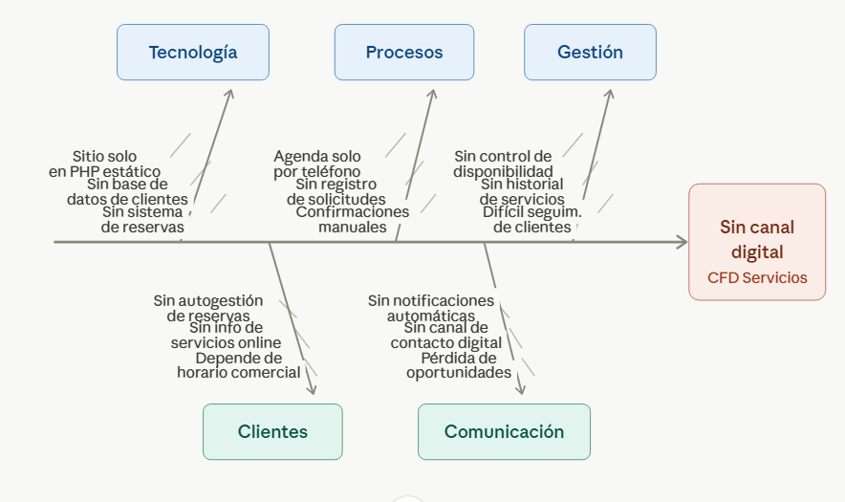
PROBLEMA — ISHIKAWA
Diagrama de causa-efecto

Slide 9
ARQUITECTURA 4+1
Modelo de vistas arquitectónicas (Kruchten)
+1
1
2
VISTA ESCENARIOS
VISTA LÓGICA
VISTA DESARROLLO
8 actores × 11 casos de uso.
Cliente: agendar, pagar, ver reservas.
Admin: gestionar servicios, reservas, reportes.
5 entidades JPA: Usuario, Servicio,
CategoriaServicio, Disponibilidad,
Reserva.
Frontend: components/, pages/, services/
Backend: controller/, service/,
repository/, model/, security/
3
4
VISTA PROCESOS
VISTA FÍSICA
Flujo: Auth JWT → Catálogo → Agenda
→ Reserva pendiente → Confirmar o rechazar
Vercel (PaaS) → Railway (PaaS)
+ MySQL cfdservicios.cl vía DNS

Slide 10

PLANIFICACIÓN
Plan de trabajo — 18 semanas
S1
S3
S5
S7
S9
S11
S13
S15
S17
Análisis
Diseño BD + Figma
Gab/Fern
Config. entorno Cloud
Catálogo + Disponibilidad
Full stack
Agenda + JWT + Usuarios
Full stack
Integración Transbank
Full stack
Dashboard Admin
Full stack
QA + Pruebas
Fernando
Fase 1: Análisis y diseño
Fase 2: Desarrollo
Fase 3: Cierre
Deploy + Presentación
Ambos

Slide 11

SÍNTESIS
Lo que vamos a entregar
Plataforma Fullstack React + Spring Boot que reemplaza el sitio PHP actual de CFD Servicios
Sistema de reservas con disponibilidad horaria en tiempo real.
Dashboard administrativo para que CFD gestione servicios, reservas y reportes desde un panel propio
Arquitectura Cloud PaaS (Vercel + Railway) que garantiza disponibilidad 24/7 sin gestionar servidores
Fernando Zárate Martínez | Gabriel Avendaño Campos
¿Preguntas?
github.com/cristianoZarate/CFD-Servicios-de-limpieza

